Slide 1
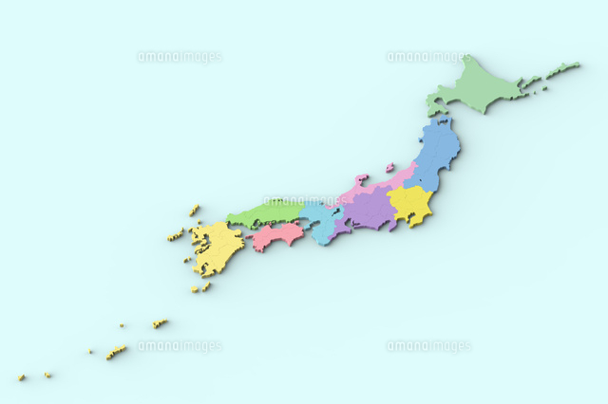
奄美大島オリーブ栽培
Ⅰ 奄美大島の若者
Ⅱ 計画
Ⅲ 弊社の活動
株式会社経営学校

Slide 2
Ⅰ 奄美大島の若者
高校卒業後、主に関東に就職する
仕事があれば
帰りたい・・
株式会社経営学校

Slide 3
Ⅱ 計画
株式会社経営学校

Slide 4
Ⅲ 弊社紹介
実地を通して経営コンサルタントを養成
株式会社経営学校

